Slide 2
Automatic Text Summarization
Referent: Daniel Vogel

Slide 3
Agenda zum Vorgehen
Datenakquise
Datenanalyse
Forschungsstand
Vorgehen
Ausblick

Slide 4
Datenakquise
Sprache: Englisch
Anforderungen: Texte mit entsprechenden Zusammenfassungen
Deutschsprachige Versuche: Data Crawling der Wikipedia-API
Tensorflow-Datensätze: CNN/ Dailymail, Wikihow
Vorteil: SOTA-Modelle nutzen diese Datensätze, d.h. hohe Vergleichbarkeit

Slide 5
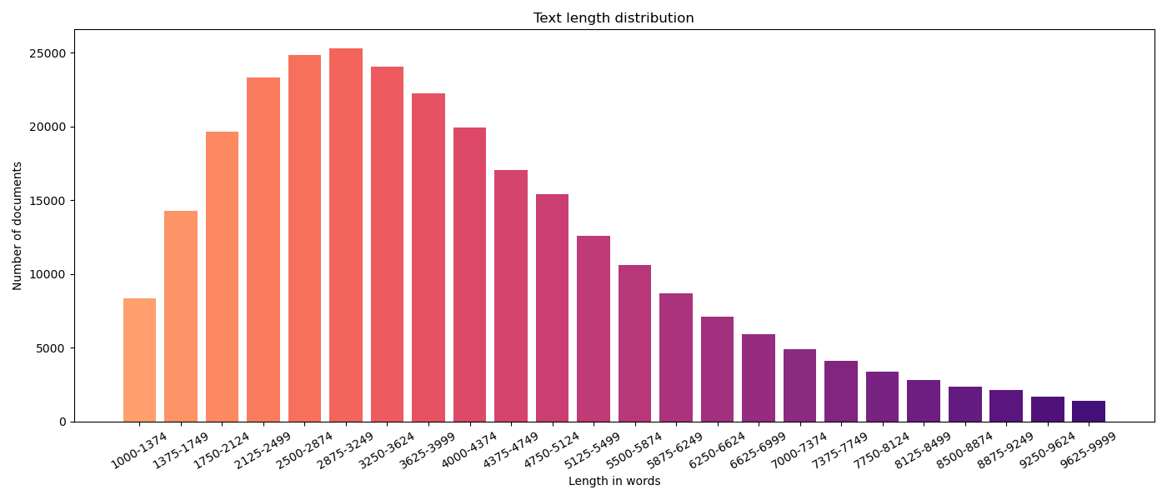
Datenanalyse
CNN/ Dailymail-Korpus:
287.113 Paare von Texten und Zusammenfassungen
News-Artikel verschiedener Bereiche
Abbildung: Verteilung der originalen Textlängen im CNN/ Dailymail-Korpus.

Slide 6
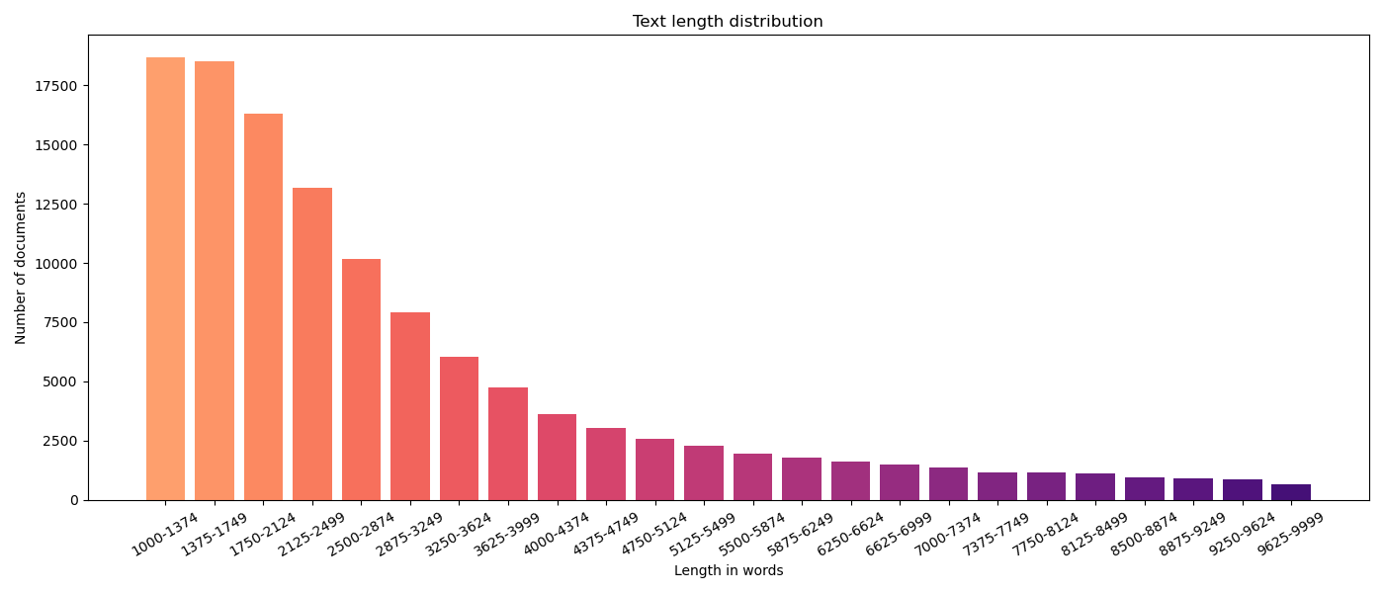
Datenanalyse
Wikihow-Korpus:
157.252 Paare von Texten und Zusammenfassungen
Beantwortung verschiedener Themen
Abbildung: Verteilung der originalen Textlängen im Wikihow-Korpus.

Slide 7
Forschungsstand
Vorgehen:
Recherche verschiedener Architekturen
Top-Down-Ansatz bei der Implementierung
Auswahl eines möglichst neuen und guten Modells
SOTA-Modelle mit ROUGE-Scores:
https://paperswithcode.com/paper/abstractive-summarization-of-spoken#code

Slide 8
Forschungsstand
Transformers-Library:
https://huggingface.co/transformers/
https://github.com/huggingface/transformers
TensorFlow Core Sequence-to-Sequence Library:
https://nlp.stanford.edu/projects/glove/
https://www.tensorflow.org/guide
https://github.com/dongjun-Lee/text-summarization-tensorflow
Deep Reinforcement Learning for Sequence-to-Sequence Models:
https://arxiv.org/abs/1805.09461
https://github.com/yaserkl/RLSeq2Seq#dataset

Slide 9
Forschungsstand
A Deep Reinforced Model for Abstractive Summarization:
https://arxiv.org/pdf/1705.04304.pdf
https://arxiv.org/pdf/1704.04368.pdf
https://github.com/rohithreddy024/Text-Summarizer-Pytorch
Text Summarization with BERT-Encoder and Transformer-Decoder:
https://arxiv.org/abs/1908.08345
https://github.com/nlpyang/PreSumm
Auswahl dieser Architektur, da es auf „PapersWithCode“ mit beiden Korpora den 2. Platz belegt
(der 1. Platz ist chinesisch dokumentiert und implementiert ☹)

Slide 10
Vorgehen
Daten vorbereiten → Done
Architektur implementieren → Done
Pipeline für Training und Test des Modells aufsetzen → Done

Slide 11
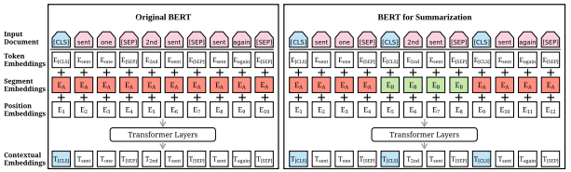
Vorgehen
Architektur inklusive aller Module hinreichend verstehen
Zudem referenzierte und implementierte Paper nachvollziehen:
“Adam: A Method for Stochastic Optimization”
“On the Convergence of Adam and Beyond”
"Attention is All You Need“
“Effective Approaches to Attention-based Neural Machine Translation”
“Neural Machine Translation by Jointly Learning to Align and Translate”
“Google's Neural Machine Translation System“

Slide 12
Ausblick
Fragen gemeinsam beantworten:
Warum wird diese Zusammenfassung erstellt?
Wer wird sie lesen?
Welche Entscheidungen werden damit getroffen?
Was passiert, wenn Informationen verloren gehen/ fehlen?
Welche Informationen sind für die Nutzer wichtig/ nicht wichtig?
Abbildung: Typen von Zusammenfassungen nach Gambhir/ Gupta.

Slide 13
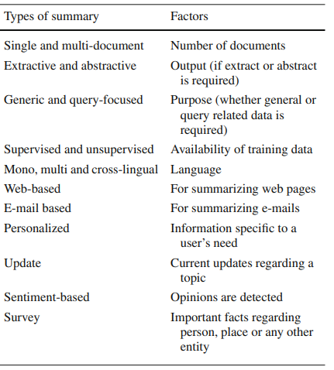
Ausblick
Ziel und Umfang der Arbeit definieren
Exposé inklusive Inhaltsverzeichnis entwerfen
Notizen in den Kapiteln überarbeiten
Titel festlegen und Arbeit anmelden
Abbildung: Typen von Zusammenfassungen nach Gambhir/ Gupta.

